Slide 1
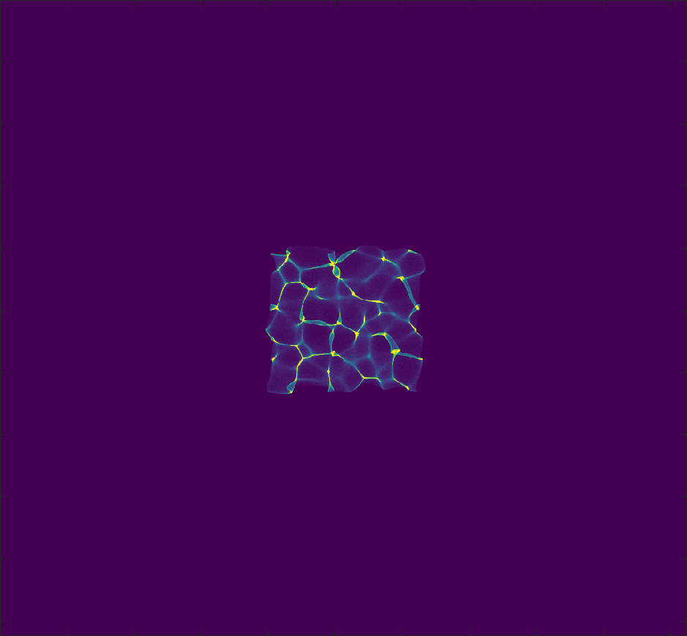
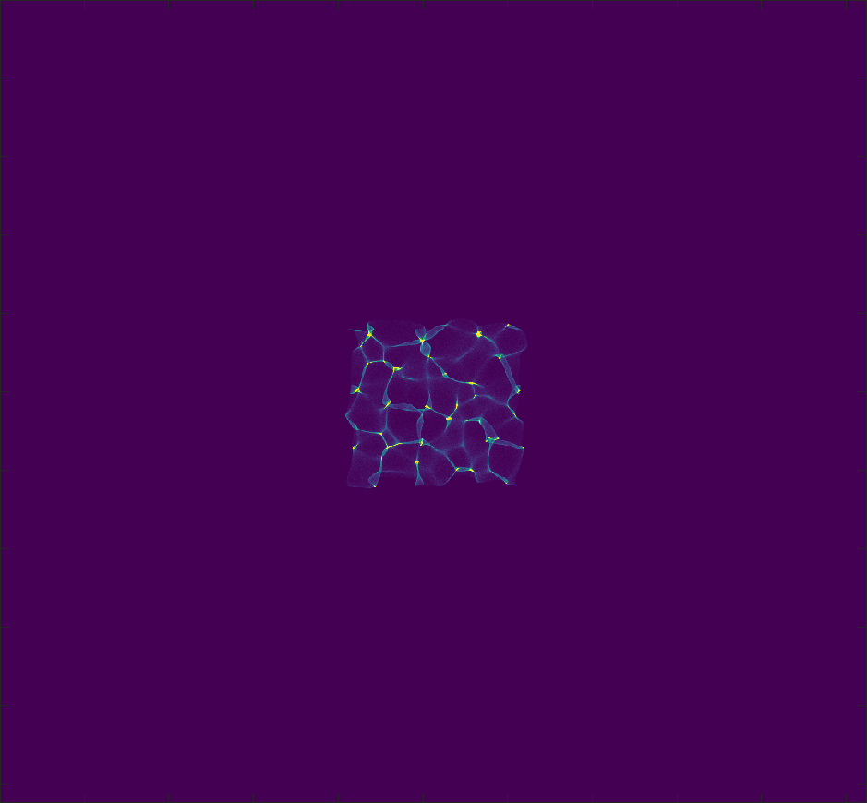
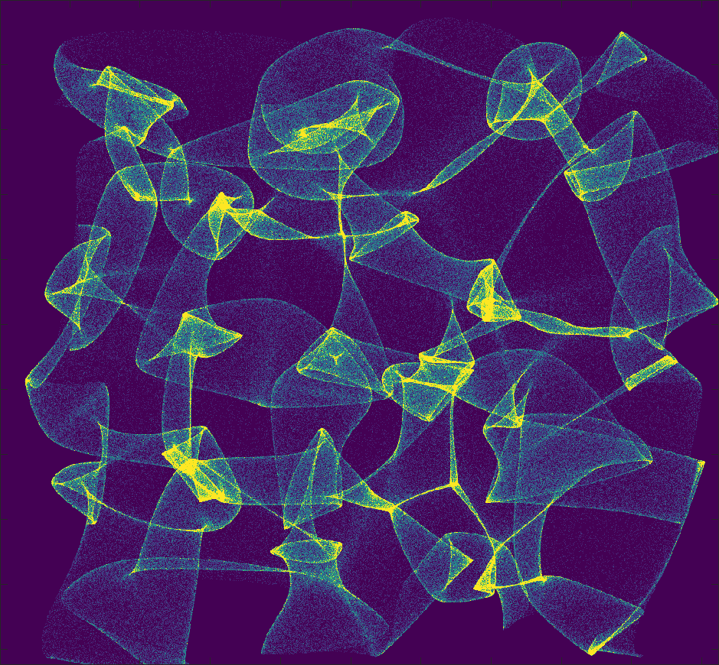
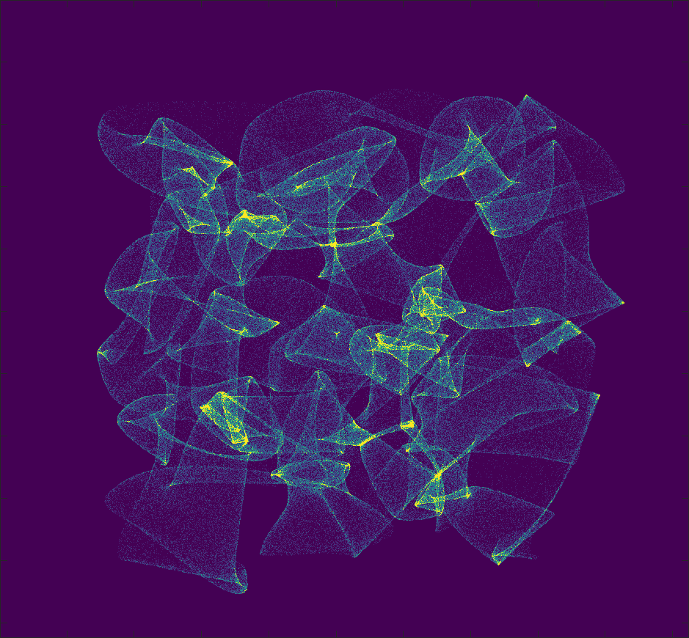
Object-diffuser 1.67cm
Object-diffuser 2.5cm
Sensor-diffuser 0.5cm
Sensor-diffuser 5cm

